Slide 1
Книги-юбиляры 2017 года
Музей редких книг ВГМУ

Slide 2
«Книга – одно из самых великих изобретений человеческого ума – обогащает опытом нашу жизнь»
А. В.Горбатов

Slide 3
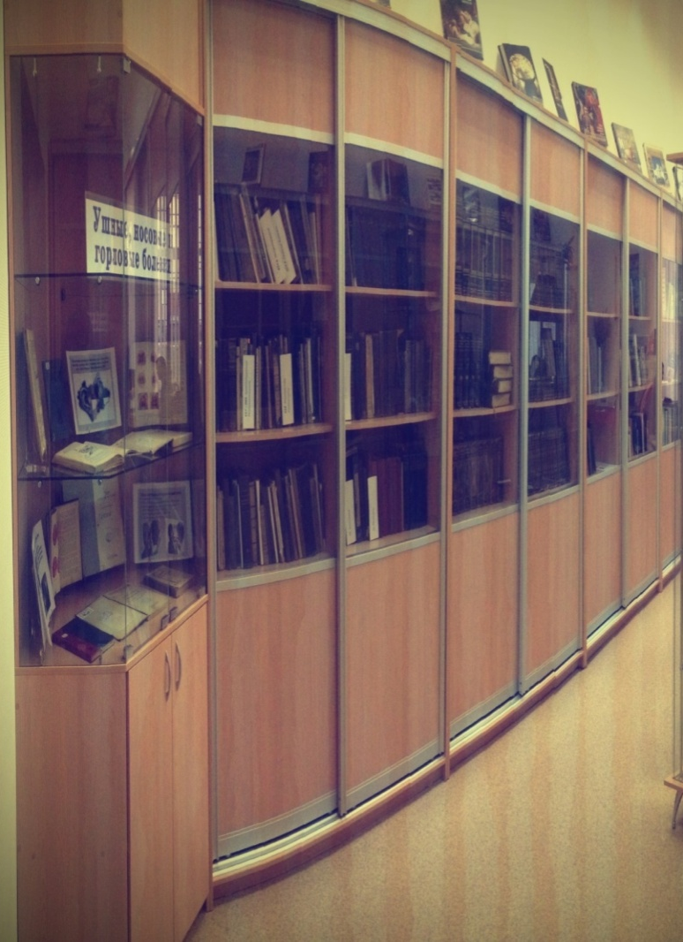
«Музей редкой книги» ВГМУ предоставляет читателям открытый доступ к фонду ценной и редкой книги нашей библиотеки, раскрывает ценность книги как памятника культуры, занимается пополнением фонда и стремится сохранить книжные памятники для последующих поколений.
Музей представляет вашему вниманию издания редких книг, которым в 2017 году исполняется 100-юбилей со дня издания.
Значительную часть представленных книг составляют медицинские книги.

Slide 4
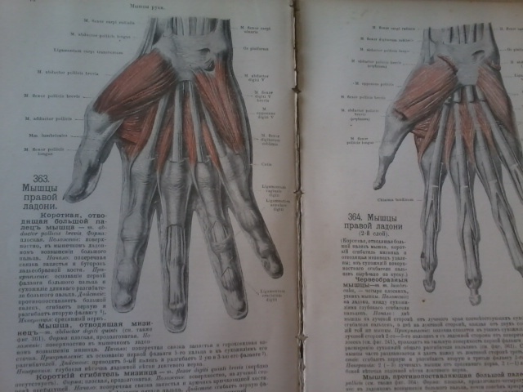
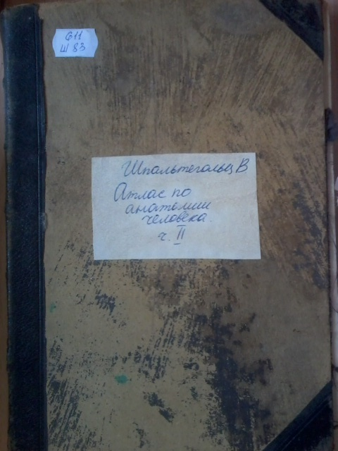
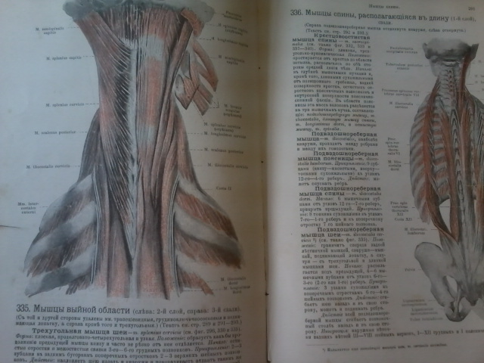
Шпатегольц В. Атлас по анатомии человека. Часть 2 / В. Шпатегольц . - Москва,типо-литография т-ва И.Н.Кушнерев и Ко, 1917. – 478с.
Богатое иллюстрированное издание. Автор Шпальтегольц Вернер (1861-1940) - немецкий анатом. Перевод с разрешения автора Н.А.Батуева, бывшего профессора анатомии в Новороссийском университете.

Slide 5
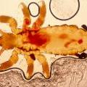
Кромайер Е. Кожные и венерические болезни / Е.Кромайер. – Киев, типография «Мир науки»,издание «сотрудника», 1917. – 264с.
Задача настоящего руководства – в кратком и ясном изложении дать то, что необходимо для студента и для врача в его практической деятельности.
Заболевания изложены не так, как обычно, а распределены по группам , и в основу группировки положены некоторые соображения общего характера.

Slide 6
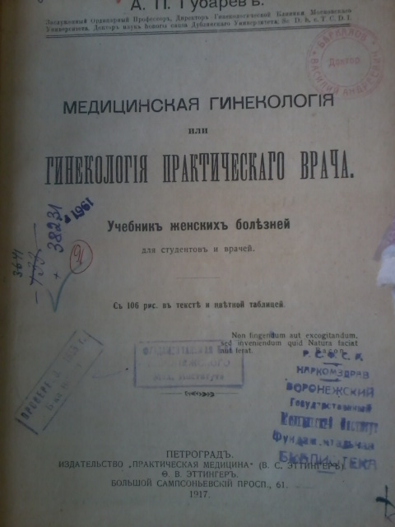
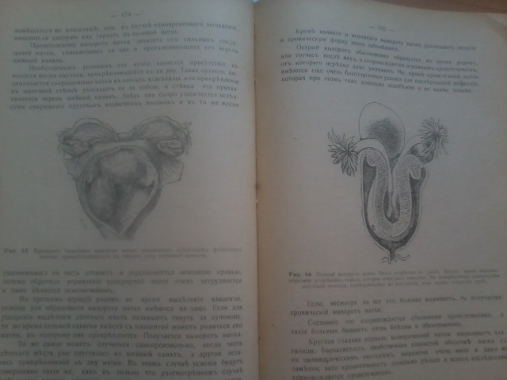
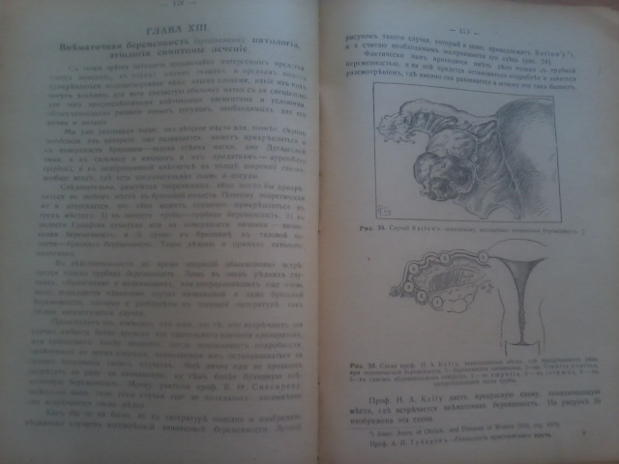
Губарев А.П. Медицинская гинекология или гинекология практического врача. Учебник женских болезней для студентов и врачей / А.П.Губарев. – Петроград, издательство «Практическая медицина», 1917. – 318с.
Книга представляет собой руководство, которое дает врачам в области гинекологии сведения необходимые ежедневно для лечения женских заболеваний. Знакомит с наиболее существенными особенностями женских болезней, мерами и приемами лечения.

Slide 7
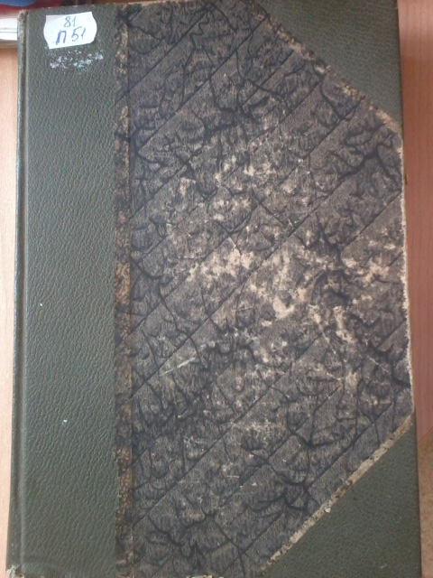
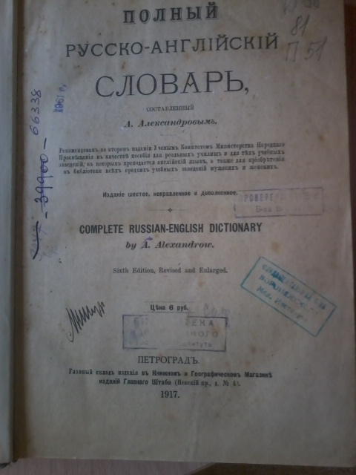
Александров А. Полный русско-английский словарь / А.Александров. - Петроград, 1917. – 751с.
Издание рекомендовано в качестве пособия, для тех учебных заведений, в которых преподается английский язык.

Slide 8
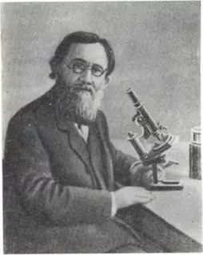
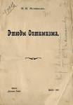
Мечников И.И. Этюды оптимизма, издание четвертое / И.И.Мечников. – Москва, 1917г. – 289с.
В книге предоставляется полный ответ на вопрос истинного назначения человеческой жизни, отметив постепенность развития душевных способностей человека и сравнительно позднее, к сожалению, нередко слишком позднее, развитие «инстинкта жизни», который без объяснений дает чувствовать смысл и цель существования.

Slide 9
Гаусман О.О. Этиология и лечение цынги / О.О.Гаусман. – Москва, 1917г. – 43с.
В книге вопрос этиологии и лечение цынги, раскрывается в связи с целым рядом интереснейших в научном и практическом отношении, биологических вопросах, из которых на первом плане стоят некоторые вопросы из области биологии и биопаталогии питания.

Slide 10
Иванов Н.З. Краткие сведения по женским болезням и предохранению от них / Н.З. Иванов. – Москва, 1917. – 223с
В книге описаны методы исследования больных с женскими болезнями, а так же способы местного лечения, способы предохранение и профилактика женских болезней.

Slide 11
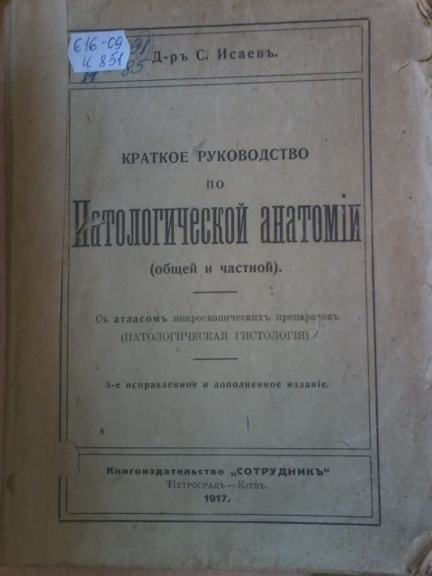
Исаев Д-рь С. Краткое руководство по патологической анатомии (общей и частной) / Д-рь С. Исаев. – Петроград-Киев, 1917. – 256с.
Книга представляет собой сжатый, но полный курс патологической анатомии. В основу учебника положено руководство по патологической анатомии профессора Никифорова и сделаны соответствующие дополнения по учебникам профессоров Высоковича и др.

Slide 12
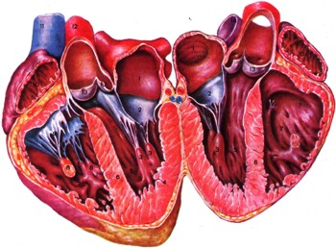
Фохт А. Патология сердца / А Фохт. – Москва, товарищество Типография А.И.Мамонтова, 1917. – 319с.
В книге представлены лекции по общей патологии, параллельно с описанием различного рода уклонений от нормальной деятельности сердца, изложение важнейших литературных данных о характере патологических процессов, являющихся причиной изучаемых функциональных нарушений центрального органа кровообращения.

Slide 13
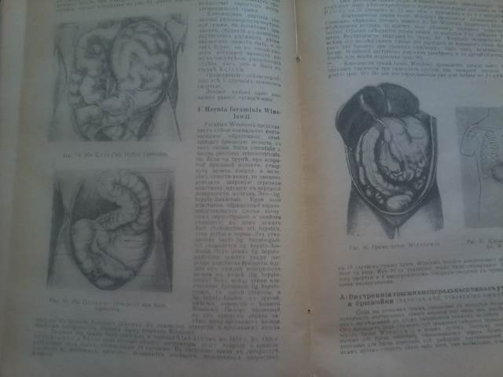
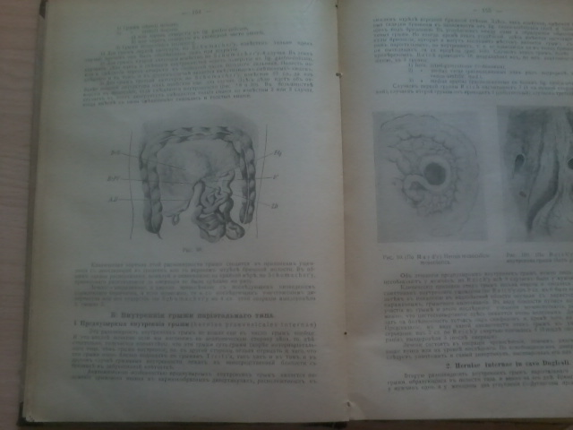
Тихов П.И. Частная хирургия. Том третий /П.И.Тихов. – Петроград, издательство «Практическая медицина», 1917. – 596с.
В иллюстри-
рованной книге представлены материалы по хирургии живота и хирургии верхних и нижних конечностей с 471 рисунком.

Slide 14
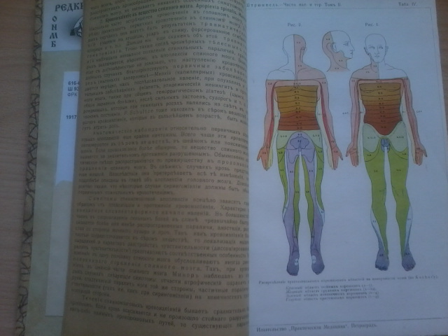
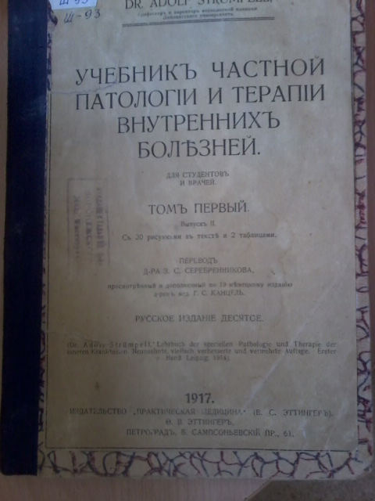
Strumpell D.A. Учебник частной патологии и терапии внутренних болезней. Том первый / D.A. Strumpell . – Петроград, издательство «Практическая медицина», 1917. – 805с.
Книги предназначены для обучения студентам и врачам по вопросам частной патологии внутренних болезней.
Strumpell D.A. Учебник частной патологии и терапии внутренних болезней. Том второй/ D.A. Strumpell . – Петроград, издательство «Практическая медицина», 1917. – 880с.

Slide 15
Музей редкой книги ВГМУ находится по адресу:
г. Воронеж, ул. Студенческая, д. 10
(главный корпус ВГМУ), к. 11

Slide 16
Спасибо за внимание

